Slide 1
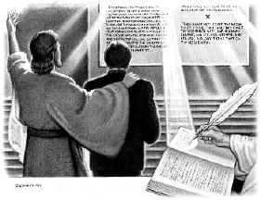
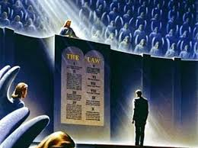
SALVADOR O JUEZ
Texto base:
Hechos 4:12; Juan 5:22;

Slide 2

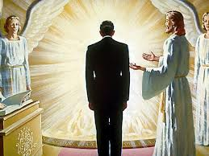
Los textos que hemos utilizado como base para este tema dicen: «Y en ningún otro hay salud; porque no hay otro nombre debajo del cielo, dado a los hombres, en que nos sea necesario ser salvos» (Hec.4:12).
«Porque el Padre a nadie juzga, mas todo el juicio dio al Hijo» (Juan 5:22).
Pero también aparece este mismo Ser con otro titulo: «Y si alguno peca, Abogado tenemos para con el Padre, a Jesucristo el justo» (1Juan 2:1).

Slide 3
Es de vital importancia para nosotros saber que el Hijo de Dios, Él que nos creó, es el que ocupa estas tres posiciones, nuestro Salvador, nuestro Abogado y nuestro Juez.
Pero: ¿Cómo puede una misma persona desempeñar estas tres funciones a la vez?
¿Cuál de estas es primero?
La primera es la de Salvador:

Slide 4

La Santa Biblia nos dice que tan pronto como el hombre pecó, el Hijo de Dios comenzó a desempeñar la función de Salvador bajo la figura del «Descendiente de la mujer», o sea, Él Descendiente de la iglesia, (Lea Gén.3:15).
La intervención del Hijo de Dios entre el hombre pecador y un Dios Santo, fue lo que evitó la muerte de nuestros primeros padre, ya que ellos esperaban la sentencia por su pecado, pues ellos no sabían del plan de salvación. Esta intervención se realizó bajo la figura de un cordero que fue sacrificado en representación del Hijo de Dios, quien murió en lugar de Adán y Eva. (Lea Gé. 3:21).

Slide 5
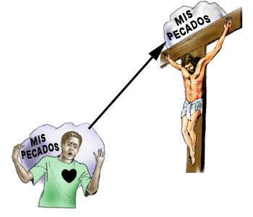
Por ende, automáticamente nuestro Salvador comenzó a desempeñar también la función de Abogado, sin que nuestros primeros padres lo solicitaran el Hijo de Dios comenzó a interceder por ellos. Este plan de salvación había sido concebido en la mente infinita de Dios, antes de la creación de Adán, solamente que en ese momento se puso en ejecución dicho plan.
Yo pienso que aquí, usted y yo, no podemos menos que alabar a Dios por su gran amor hacia nosotros los pecadores, cómo, en lugar de castigarnos con la muerte, permite que su propio Hijo este dispuesto a morir en nuestro lugar. Alabado sea Dios por ello. Amen.

Slide 6
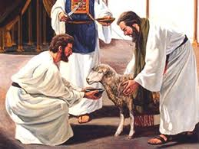
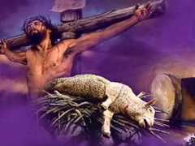
Y de esa forma, se continuaron sacrificando innumerables corderos durante cuatro mil años, toda persona que reconocía su pecado, escogía un cordero, y arrepentido confesaba su pecado sobre la cabeza del cordero, luego lo sacrificaba en representación del Hijo de Dios.
Jesús dijo hablando de si mismo: «Porque de tal manera amó Dios al mundo, que dió a su Hijo unigénito; para que todo aquel que en él creyere, no se pierda, mas tenga vida eterna».
(Juan 3:16).

Slide 7
Es así, como Jesús, el Hijo de Dios, murió en la cruz en su lugar y el mío, pagando nuestros delitos, convirtiéndose en nuestro Salvador.
Y so solo eso, sino que el apóstol San Juan nos dice: «Y si alguno peca, Abogado tenemos para con el Padre, a Jesucristo el justo» (1Juan 2:1).
Es decir: Que si nosotros, antes de conocerlo, o después de haberlo conocido, por alguna razón pecamos, tenemos en el cielo un Abogado, el mismo que murió por nosotros, el Hijo de Dios, Cristo Jesús. Alabado sea Dios por ello. Amen.

Slide 8
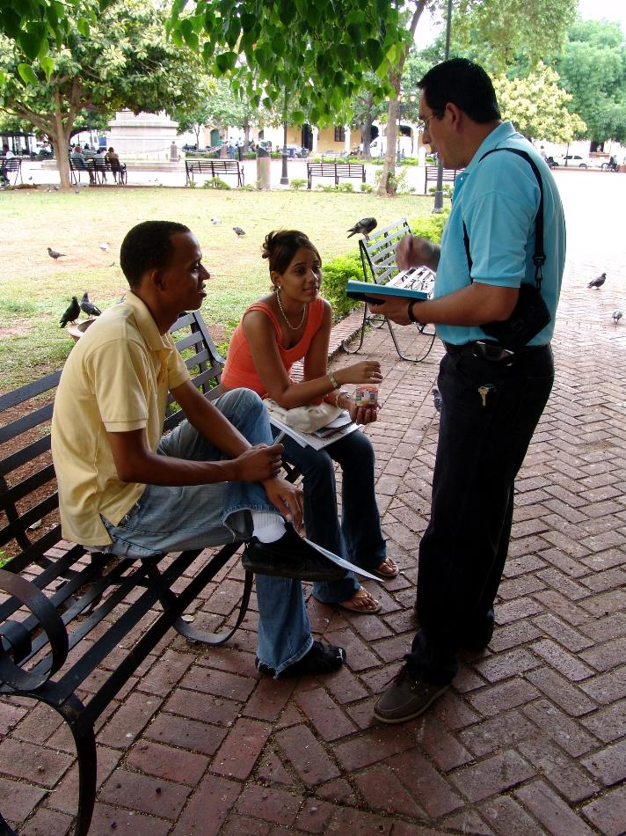
¿Cuál es la razón para que Cristo sea el Salvador y el Abogado?
¡Porque no quiere que ninguno se pierda! (Lea 2Pedro 3:9).
¿Hasta cuando desempeñará estas dos funciones el Hijo de Dios, la de Salvador, y Abogado?
Jesús la desempeñará, hasta que sea predicado el evangelio a la ultima persona que habite en este planeta para interceder por él. (Lea Mateo 24:14).

Slide 9
¿Cuándo se inicia su función de Juez?
La función de juez tiene dos etapas, llamadas: «investigativa, y ejecutiva»
El «juicio investigativo» se inició en 1844, cundo Nuestro Señor Jesucristo paso del lugar Santo al Santísimo en el Santuario celestial, para hacer la purificación del Santuario. En esa fecha según la profecía de los 2300 días de (Daniel 8:14), se inició el juicio de la iglesia (Lea 1Pedro 4:17).

Slide 10
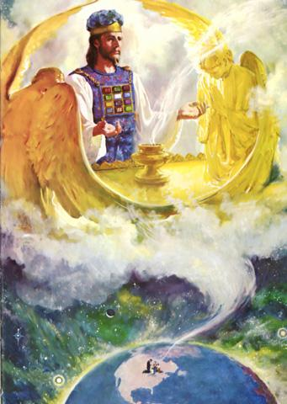
Por tanto, el que no haya confesado a Cristo sus pecados, ya queda descalificado (Lea 1Juan 5:12; Juan 3:36), junto con los que los confesaron pero que no se mantuvieron fieles a su profesión de fe. Es por esta razón que el Santuario será «Purificado»
Cuando tu oras aquí en la tierra, tu oración de fe, asciende hasta el trono de la gracia, y Cristo añade sus méritos ante el trono de Dios en el cielo.

Slide 11
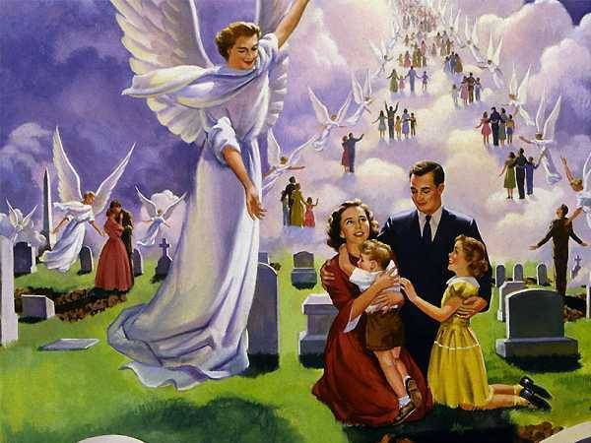
Es por esta razón también que cuando Cristo aparezca en las nubes de los cielos, «los muertos en Cristo resucitarán primero. Luego nosotros, los que vivimos, los que quedamos, juntamente con ellos seremos arrebatados en las nubes a recibir al Señor en el aire; y así estaremos siempre con el Señor».
(Lea 1Tesalonisenses 4:16,17).

Slide 12
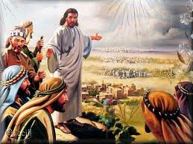
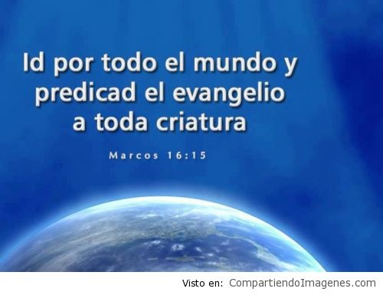
El juicio se inicia con el primer creyente que haya existido sobre la tierra, hasta el ultimo que haya hecho profesión de fe.
Jesús no deja de interceder hasta que todos los hombres hayan tenido la oportunidad de salvarse.
Es urgente que usted le abra su corazón a Cristo y se involucre en el ejercito de predicadores que Dios tiene en todo el mundo para salvar a la humanidad. El tiempo ya casi se termina.

Slide 13
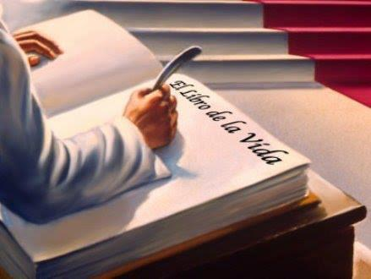
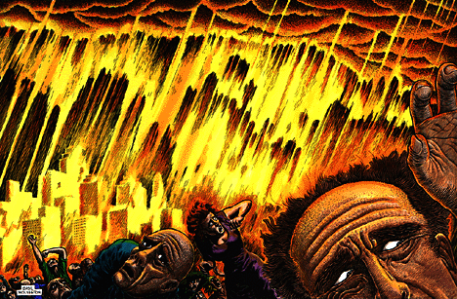
El juicio «ejecutivo» se realiza 1000 años después, cuando Dios haga descender fuego del cielo y destruya a Satanás, la bestia y el falso profeta con todos aquellos que no aparecieron escritos en el Libro de la Vida, o sea, los que rechazaron el plan de salvación que Dios en su gran amor envió a su Hijo, para que todo el que creyera en Él no se perdiera.
(Lea Apoc.20:5; 7-15; Juan 3:16).

Slide 14
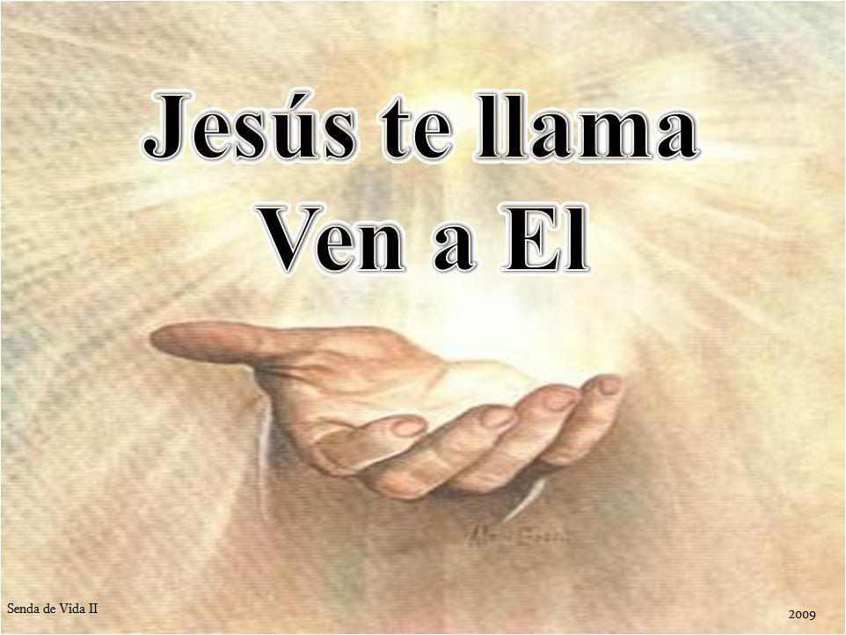
He aquí ahora el tiempo aceptable; he aquí ahora el día de salvación.
2 Corintios 6:2

Slide 15
Ilustración:
A una señora se le había hablado de un buen abogado que podría defender su causa ante el tribunal. Aunque no había despreciado el consejo, la señora tardó en ponerse en contacto con ese abogado. Cuando al fin se dirigió a él, éste le dijo:
«Lo siento, señora, ya no puedo defenderla, pues me acaban de nombrar juez. ¡Es una lástima que no haya venido antes!».

Slide 16
Del mismo modo, mucha gente tarda en acudir a Jesús. Siempre posponen el momento de ponerse en regla con Dios. Creen que tienen todo el tiempo. Así pasan los días, los meses y los años. Pero un día Jesús ya no será el Salvador ni el abogado, sino el Juez de los que no hayan querido reconocerle como su Salvador para aplicar el castigo por su negligencia.

Slide 17
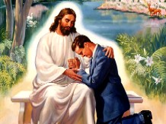
No digo esto para asustarle, sino para invitarle a ir a Jesús tal como usted es ahora. ¡No trate de mejorarse! Cuéntele sus dudas, sus temores, sus aspiraciones. Confiésele todos sus pecados. Él le responderá y lo salvará.
Ir a Jesús es simplemente decirle «sí» en una oración sincera, expresada desde el fondo del corazón. Es responder a su invitación:

Slide 18
“Venid a mí todos los que estáis trabajados y cargados, y yo os haré descansar”
(Mateo 11:28).
No se cuanto tiempo hace que tu sabes de Jesús, quizá tienes la Biblia abierta sobre la mesa de la sala, o sobre tu cama, pero eso no es suficiente, es necesario que entregues a Cristo el control de tu vida, estudia tu Biblia todos los días, ora frecuentemente, y si tienes algún problema, recuerda que Dios es más grande que tu problema. No tardes más, recuerda que Cristo viene pronto, si tu no la haces, irremisiblemente te perderás.
Que Dios te bendiga, es mi oración. Amen.

Slide 19

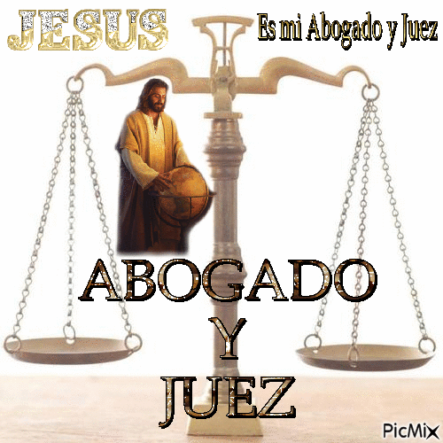
Recuerda que Cristo te ama, Él es tu Salvador

